Slide 1
La Cartella Clinica Informatizzata in Ospedale: Luci ed Ombre
Stefano Ettori
Medicina Interna e Diabetologia
ASST Franciacorta

Slide 2
La cartella clinica "cartacea" nell’assistenza al paziente cronico
Continua crescita di dimensioni
Dati e documenti provenienti da fonti diverse
“Narrazione continua”
Di difficile consultazione (difficile trovare tempestivamente l'informazione necessaria)

Slide 3
la Vecchia cartella della Diabetologia
foglio di anamnesi con dati risalenti all’epoca della diagnosi ( i più vecchi del 1990) aggiornati con cancellature e aggiunte varie
diario senza evidenziazione di informazioni salienti composto di vari fogli aggiuntivi volanti
copie di innumerevoli piani terapeutici cartacei
copie cartacee di piani terapeutici già compilati online
copie cartacee di vecchi referti e cartellini di dimissione
copie cartacee di referti e cartellini di dimissione già disponibili online

Slide 4
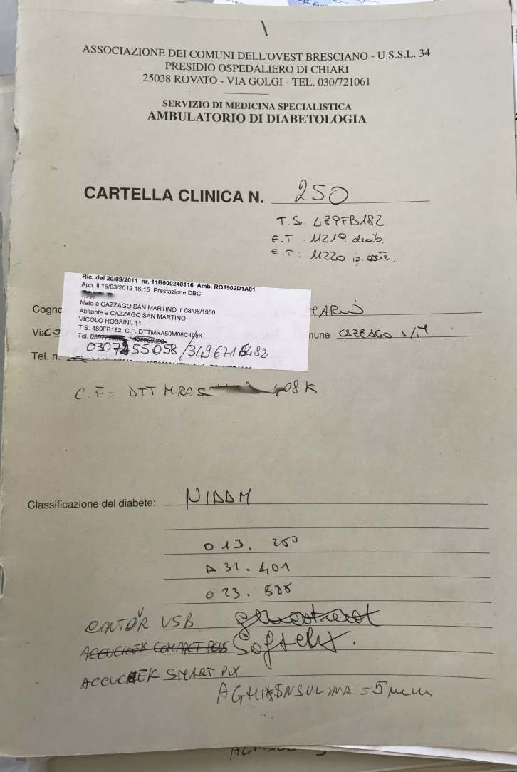

Slide 5
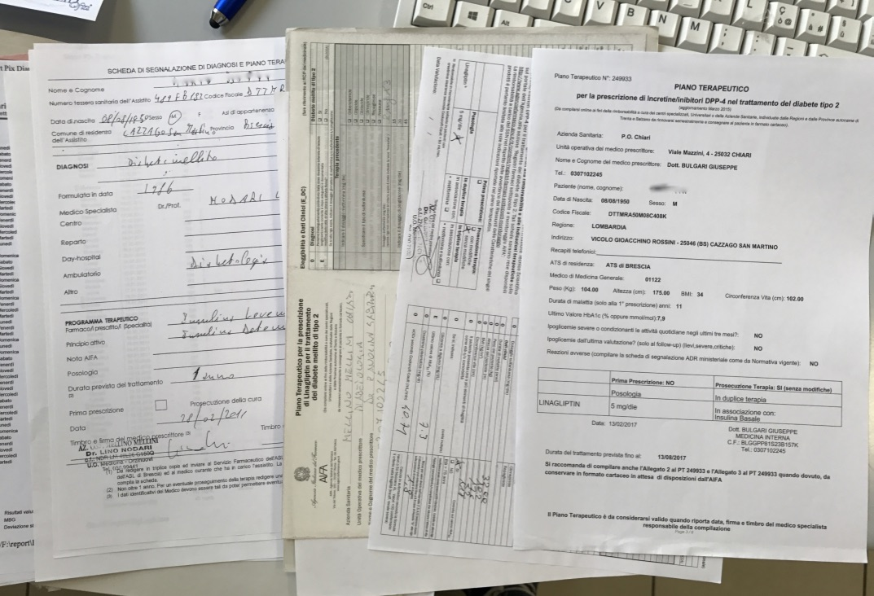
Piani terapeutici

Slide 6
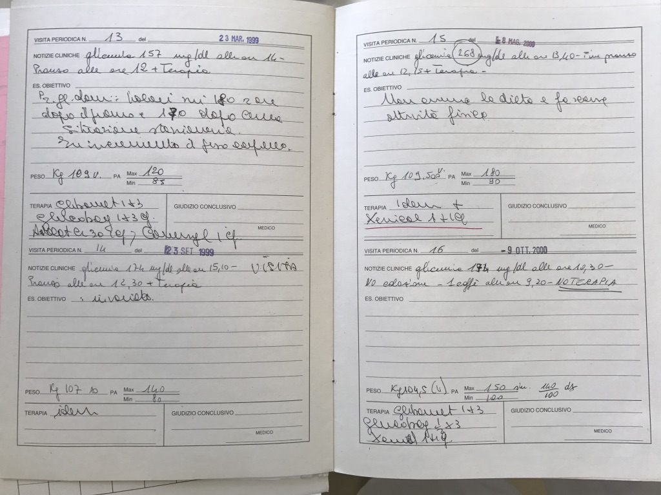
Diario clinico

Slide 7
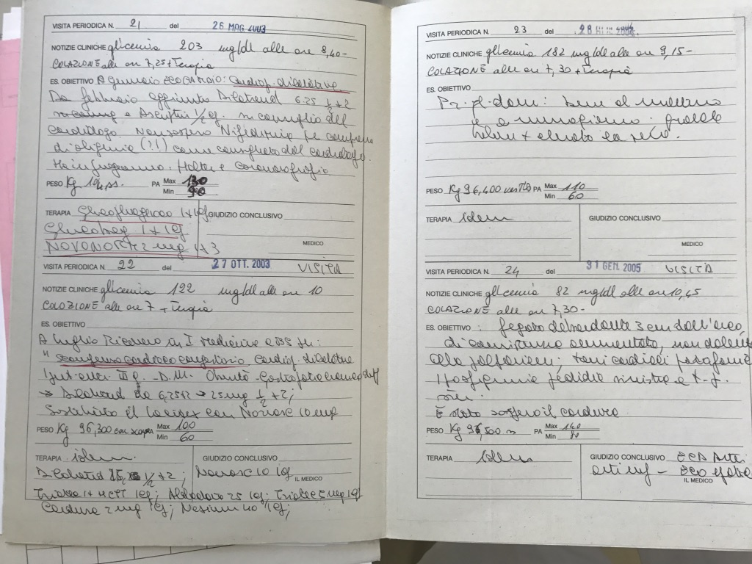
Diario clinico

Slide 8
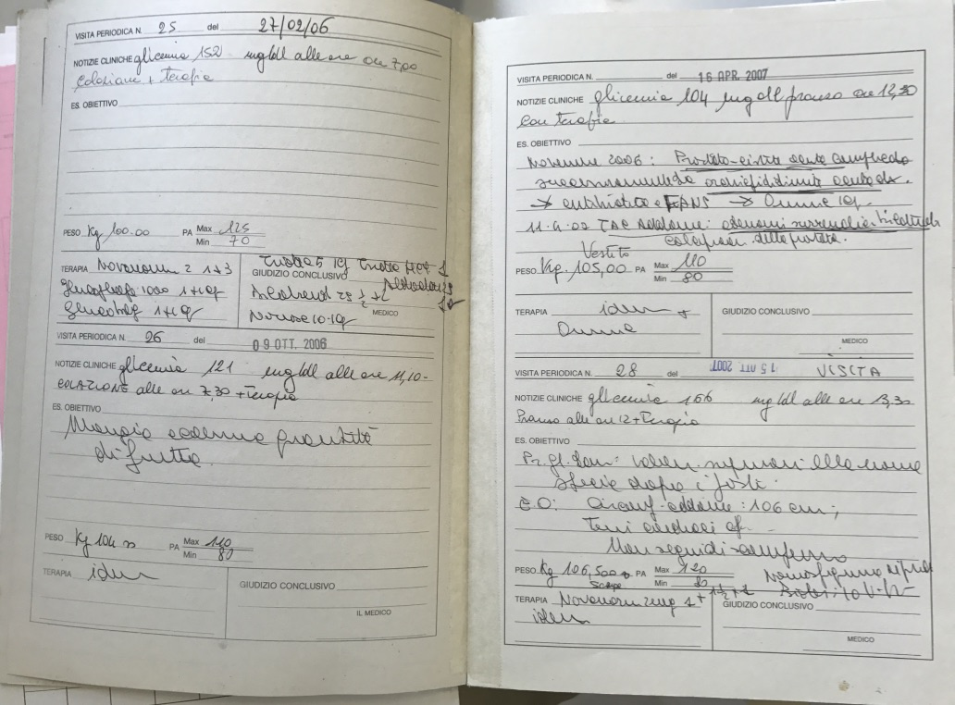
Diario clinico

Slide 9
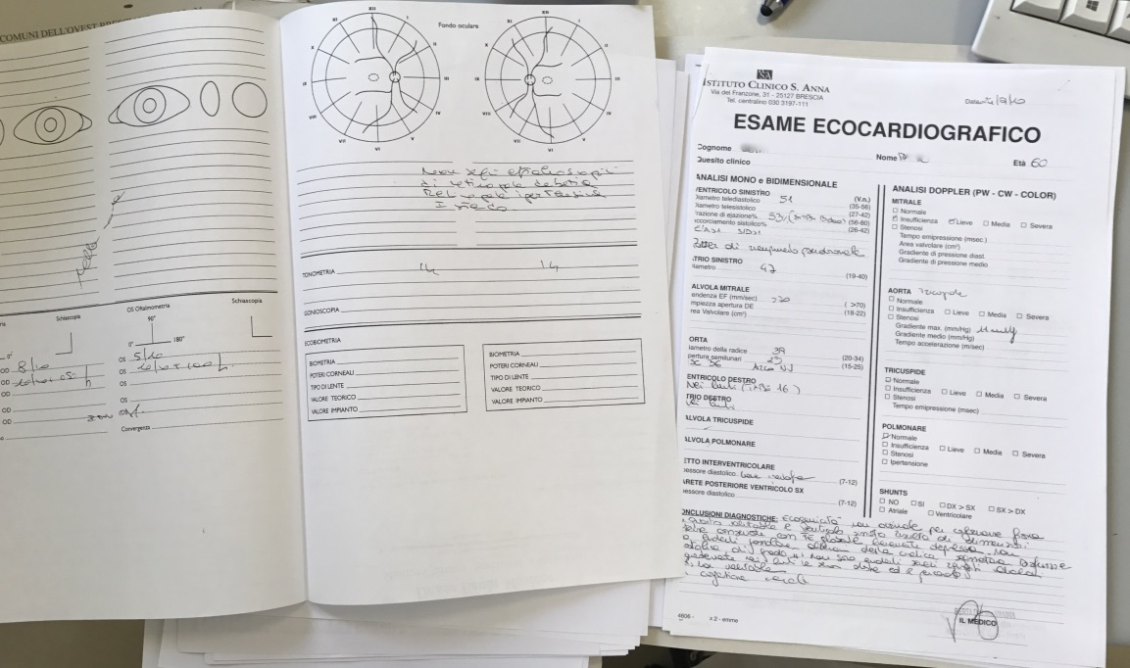
Documentazione clinica

Slide 10
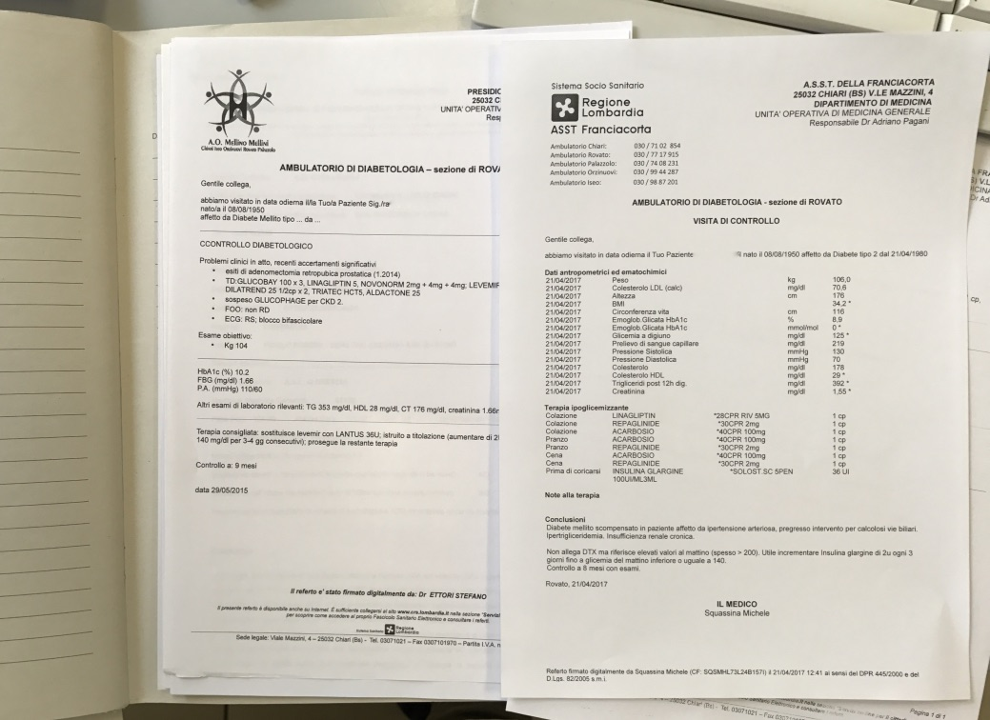
il generatore di referti: una visione parziale e incompleta dell’innovazione elettronica

Slide 11
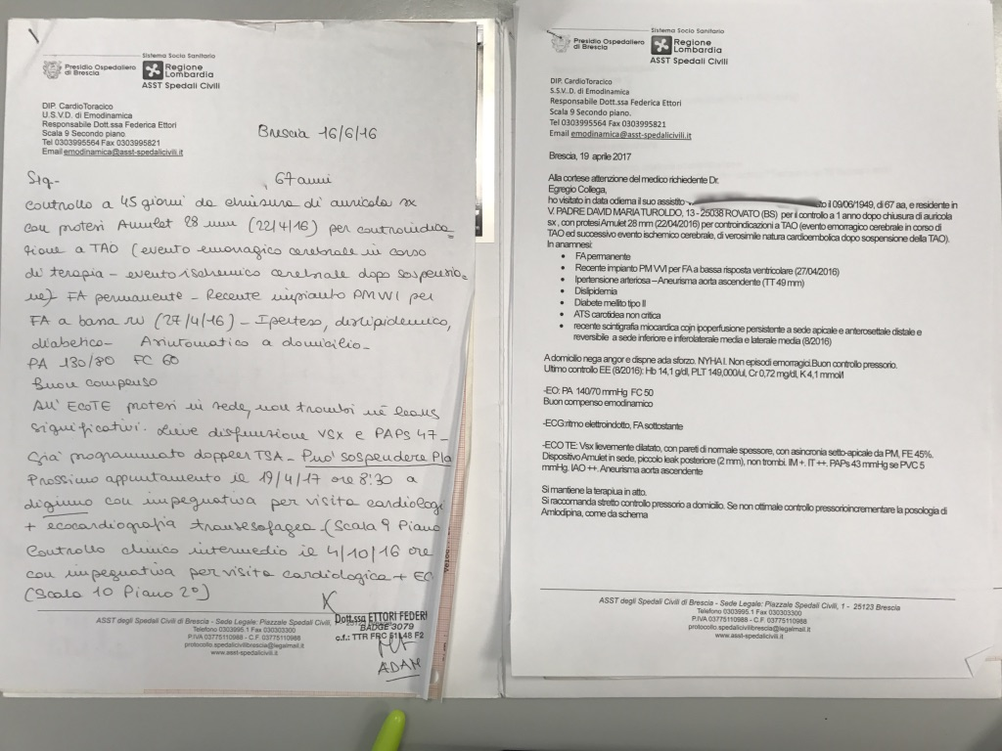
Approccio discorsivo/clinico

Slide 12
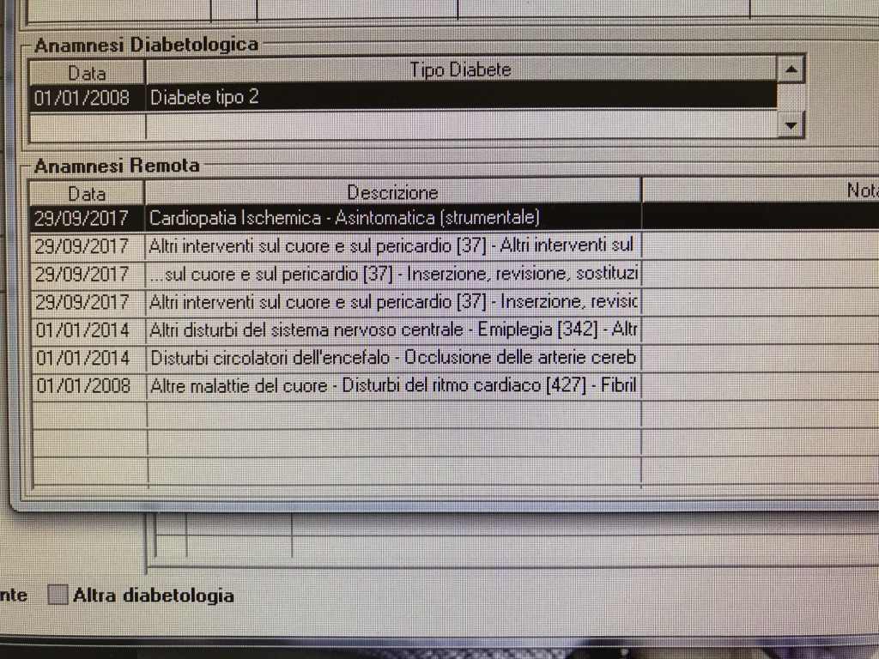
Traduzione operativo/statistica

Slide 13
Ieri…
Cartelle informatizzate comparse da almeno 25 anni, moltissime inizialmente “fai da te”
La tendenza spesso era di usarle come diari in cui convivevano numeri, referti, impressioni, prescrizioni (per lo più a testo libero)

Slide 14
Oggi e Domani…
La cartella per archiviare dati gestibili in forma aggregata
La cartella per assistere al meglio il singolo paziente
I dati servono alle strutture diabetologiche ma anche al “mondo esterno”

Slide 15
La cartella clinica informatizzata
Uso, trasmissione e confronto di una grande quantità di dati
Base della gestione e del controllo della salute
Angelo Rossi Mori, 2009

Slide 16
Perché informatizzare la raccolta dati
Maggiore efficienza nella gestione di:
Storia clinica dei pazienti
Esami
Terapie

Slide 17
Vantaggi: Accuratezza dei dati
Possibili controlli al momento stesso dell'immissione dei dati
Verifica tempestiva di:
  incompletezza
  incongruenze

Slide 18
Vantaggi: Ricerca dati clinici
Può essere effettuata più rapidamente la ricerca della voce disponibile più appropriata

Slide 19
Vantaggi: Sicurezza e riservatezza
Possibilità di regolare il rapporto tra utenti e dati, a seconda del livello di accesso consentito (gerarchia dei diritti di accesso)

Slide 20
(possibili) Svantaggi
Impoverimento dello spirito critico e della capacità di ragionamento del medico
Tendenza a "standardizzare" la cura di un paziente anziché favorire un processo di personalizzazione della stessa

Slide 21



USO DELLA CARTELLA
CLINICA INFORMATIZZATA IN ITALIA
Il 78% dei diabetologi dichiara di utilizzare cartelle cliniche informatizzate
22%
Cartelle cliniche cartacee
27%
Sia cartelle cliniche
informatizzate sia cartacee
51%
Cartelle cliniche informatizzate

Slide 22
LA CARTELLA
CLINICA DIABETOLOGICA
La Cartella Clinica Diabetologica Informatizzata MyStar Connect ®
incorpora elementi di:
carattere clinico (inseriti dal medico)
carattere educativo e assistenziale (inseriti dall’infermiere)
carattere amministrativo e gestionale.
Ogni attività svolta dagli operatori sanitari relativa alla cura della Persona con diabete viene riportata nella cartella che diventa così lo strumento fondamentale di condivisione del lavoro di gruppo.

Slide 23
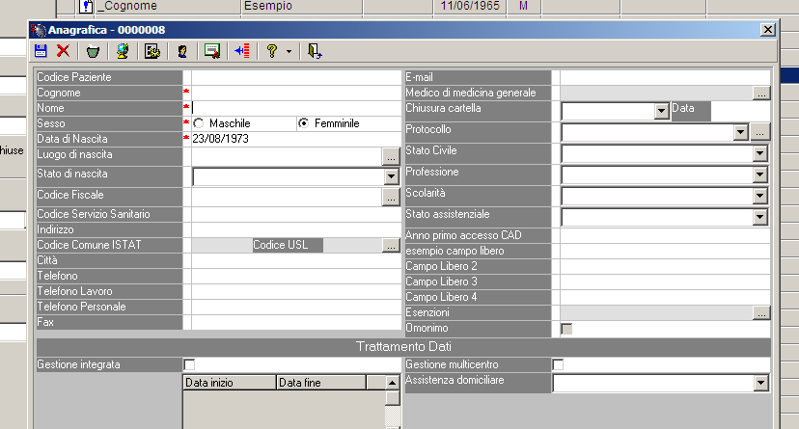
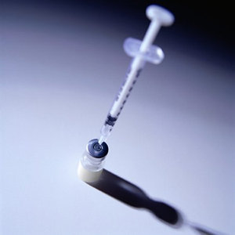
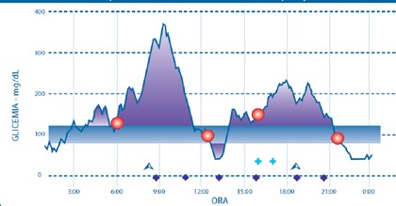
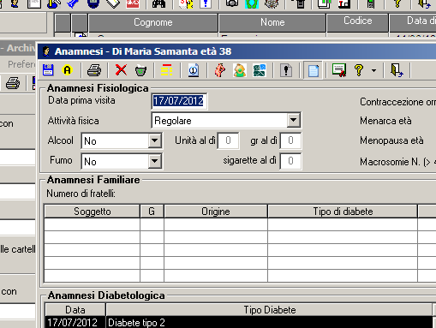

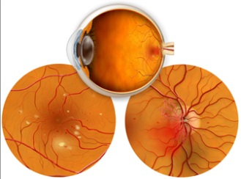
I VANTAGGI DI
MYSTAR CONNECT®
E’ un sistema modulare che consente una grande adattabilità
alle diverse esigenze ed organizzazione dei Centri
Anagrafica
del paziente
Prescrizione
terapia
Scarico
dati glicemici
Anamnesi
del paziente
Raccolta esami
Screening
complicanze
MYSTAR CONNECT_V2

Slide 24
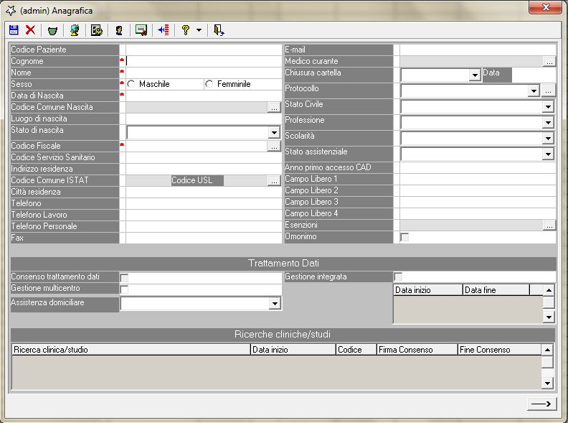
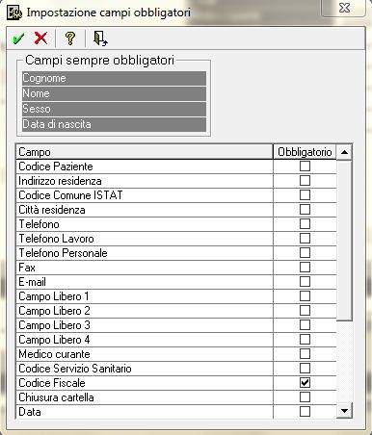
SCHEDA ANAGRAFICA
MYSTAR CONNECT®
MYSTAR CONNECT_V2
Notes:
Alcune informazioni devono essere riportate obbligatoriamente nella Scheda Anagrafica per poter registrare un nuovo paziente. I campi obbligatori sono contrassegnati da un asterisco rosso. I campi Cognome, Nome, Sesso, Data di Nascita sono sempre obbligatori (di default da programma e tale impostazione non può essere modificata). L’Amministratore può impostare come obbligatori altri campi della Scheda Anagrafica, in aggiunta a quelli di default. Questo garantisce la sicura raccolta di tutte quelle informazioni ritenute indispensabili per la registrazione di un nuovo paziente.

Slide 25
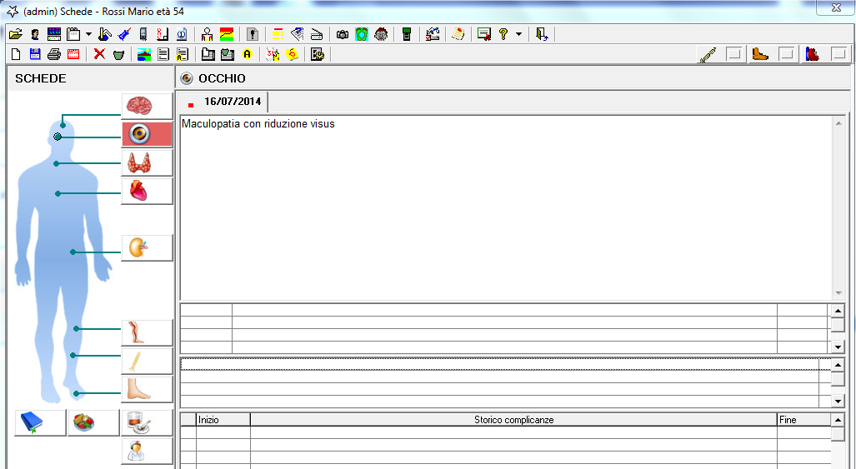



SCHEDE COMPLICANZE 1/10
Occhio
Campo libero
Click nelle righe
Esami strumentali
Classificazioni
MYSTAR CONNECT_V2

Slide 26
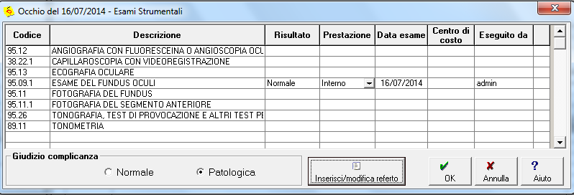
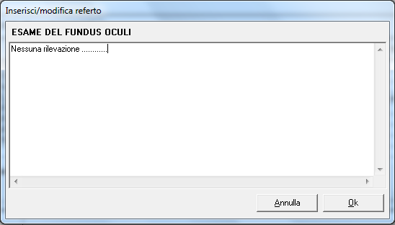
SCHEDE COMPLICANZE 3/10
Esami strumentali occhio
MYSTAR CONNECT_V2

Slide 27
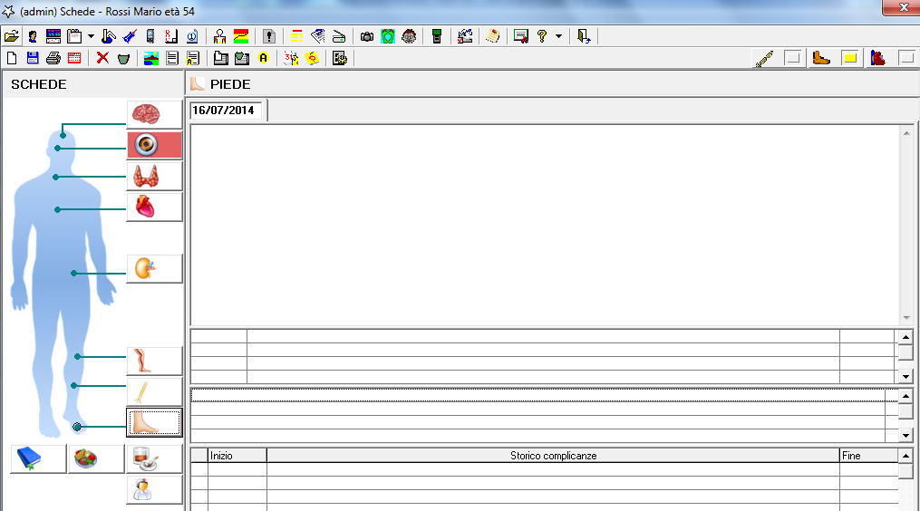
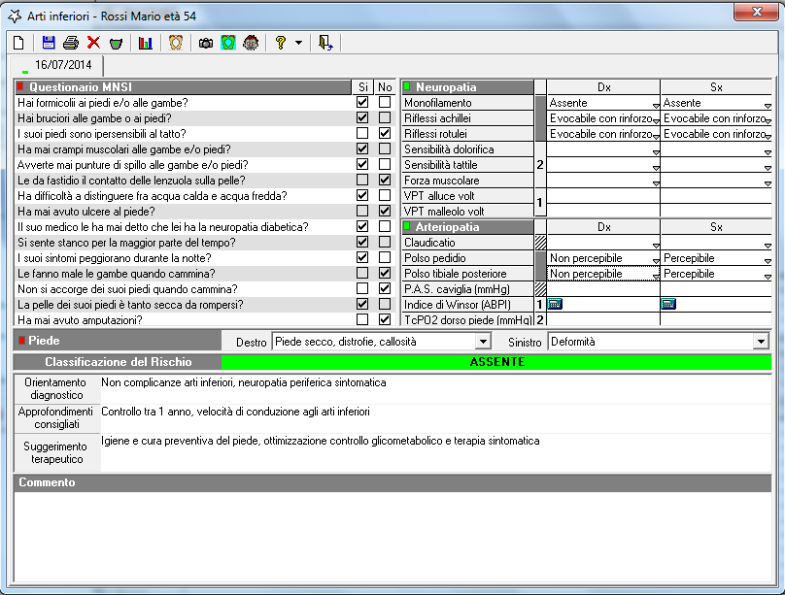

SCHEDE COMPLICANZE 5/10
Modulo arti inferiori
MYSTAR CONNECT_V2

Slide 28
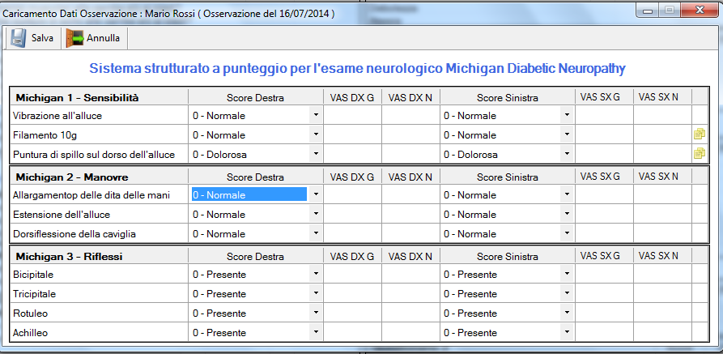
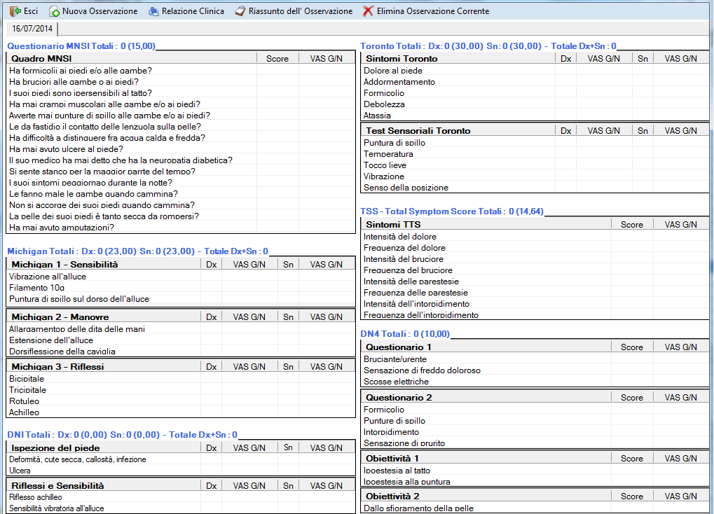

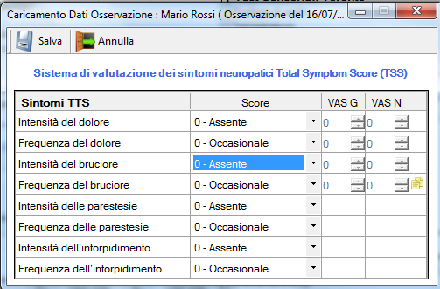
SCHEDE COMPLICANZE 6/10
Modulo Neuropatia
MYSTAR CONNECT_V2

Slide 29
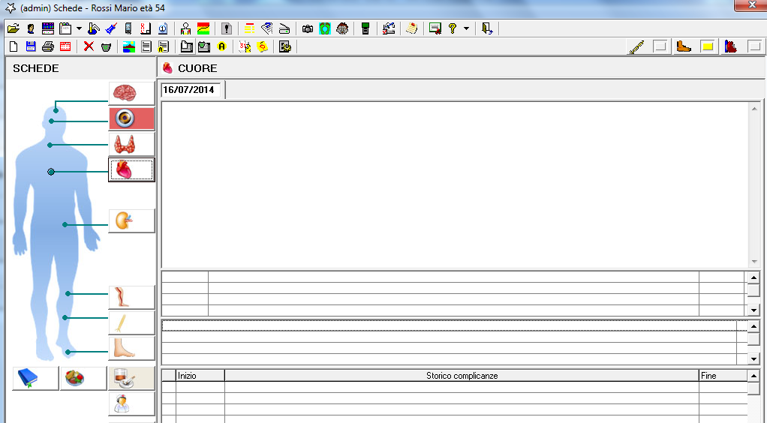
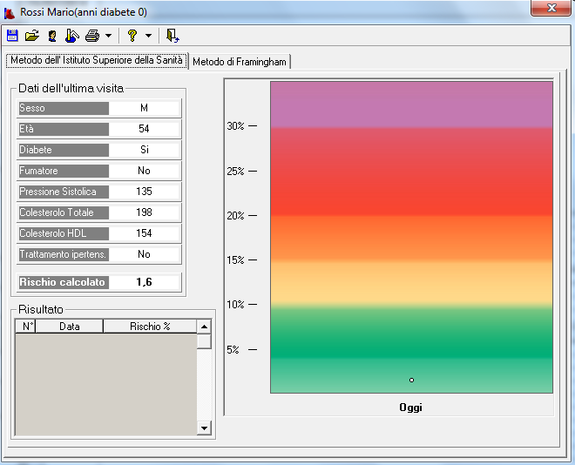

SCHEDE COMPLICANZE 7/10
Modulo rischio CV
MYSTAR CONNECT_V2

Slide 30
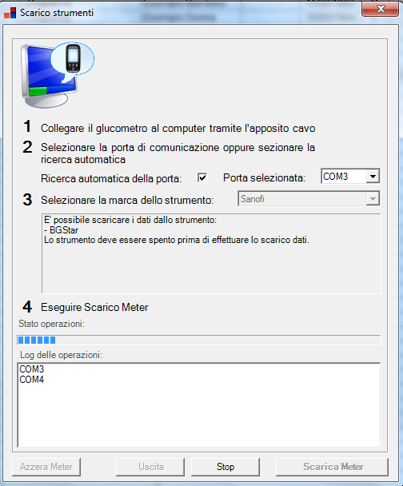
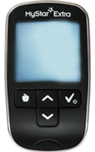

IL DATA MANAGEMENT 1/5
Scarico strumenti
Collegare il glucometro al computer con l’apposito cavo
e cliccare sull’icona
Selezionare la porta di comunicazione oppure la ricerca automatica
MYSTAR CONNECT_V2

Slide 31
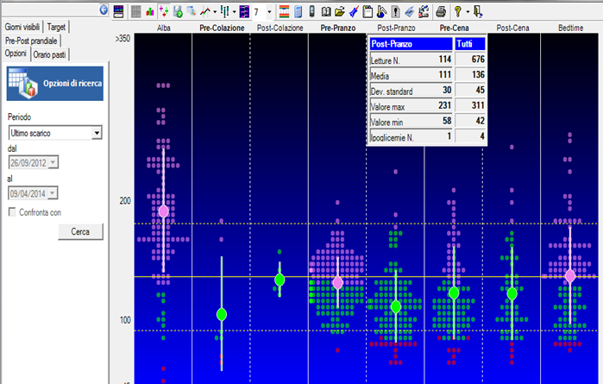
IL DATA MANAGEMENT 3/5
Consente la gestione e la rappresentazione grafica dei dati dell'autocontrollo. La finestra principale è suddivisa in 2 grafici.
Questo grafico mostra i valori delle glicemie posizionati in 11 colonne di fasce orarie che corrispondono ai tre pasti principali suddivisi nelle due fasi pre e post pasto, all'alba, merenda, break a metà mattina, notte e prima di coricarsi.
Questo grafico rappresenta il profilo glicemico di più giorni consecutivi
( 3, 5, 7, 14 e 28 giorni. )
MYSTAR CONNECT_V2

Slide 32
CLINICAL REMINDERS
…Perchè i Reminders?
Lo scopo della funzionalità relativa ai Reminder è quello di fornire un promemoria della situazione del paziente durante le operazioni di complicanze, esami e prescrizioni. La finestra sarà sempre davanti ad ogni altra schermata presente e verrà attivata ogni qual volta si entra in una delle gestioni in cui è prevista.
E’ possibile chiuderla tramite l’apposta X ed è possibile riattivarla in qualsiasi momento premendo il tasto in complicanze, esami o prescrizioni.
MYSTAR CONNECT_V2

Slide 33
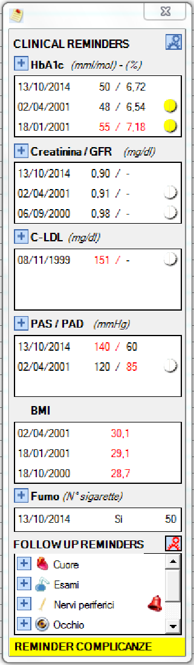
CLINICAL REMINDERS
CLINICAL REMINDER
Offre una visione di insieme sugli esami clinici del paziente
FOLLOW UP REMINDER
Mostra un’overview sui prossimi appuntamenti del paziente,
ed eventuali follow-up scaduti.
REMINDER COMPLICANZE
Mostra gli indicatori degli esiti finali, ed indica la presenza di complicanze non registrate da verificare.
MYSTAR CONNECT_V2

Slide 34
Finalità dei Reminders AMD
Registrazione standardizzata dei dati
Sintesi risultati clinici ottenuti dal singolo paziente
Riduzione dell’inerzia clinica del diabetologo

Slide 35
Immissione dei dati clinici
I dati possono essere strutturati o espressi come narrativa libera

Slide 36
Inserimento finalizzato alla produzione di dati aggregati
Usare voci codificate
Evitare il testo libero

Slide 37
Motivazioni per un regolare inserimento dei dati NEL SINGOLO PAZIENTE
Necessità di seguire nel tempo:
compenso glicometabolico
controllo fattori di rischio CV
terapie: farmaci scelti, dosaggi, effetti collaterali
evoluzione delle complicanze croniche

